Slide 1
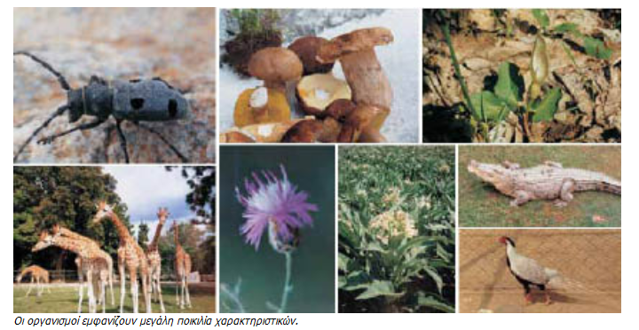
Οι διάφοροι ζωντανοί οργανισμοί (ζώα, φυτά) έχουν διαφορετική δομή, χαρακτηριστικά και επιτελούν διάφορες λειτουργίες.
Οι χημικές ουσίες και συγκεκριμένα οι οργανικές ενώσεις που είναι υπεύθυνες για την δομή και τη λειτουργία του κάθε οργανισμού είναι οι πρωτεΐνες .

Slide 2
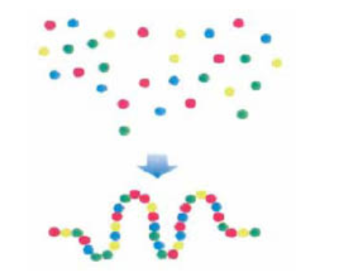
Πολλά μόρια αμινοξέων
Ένα μόριο πρωτεΐνης αποτελείται από πολλά μόρια αμινοξέων

Slide 3
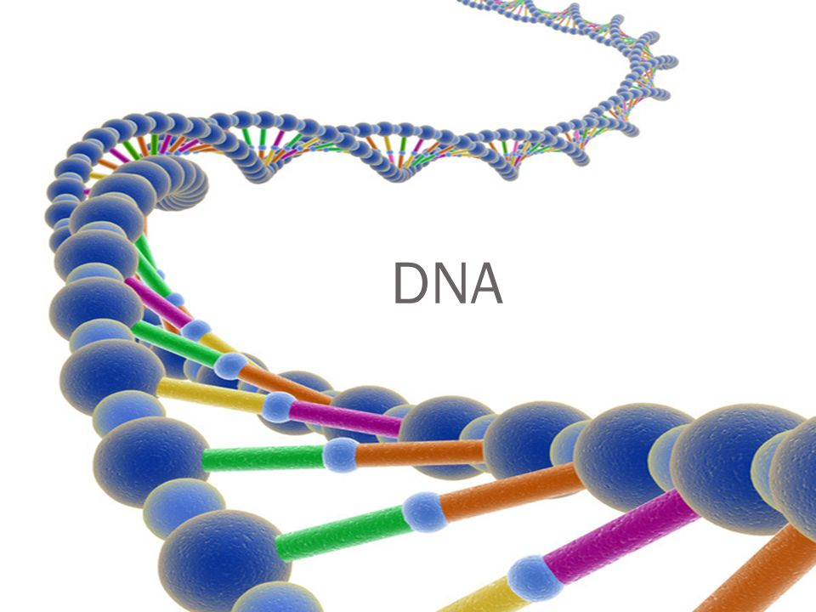
Η δράση των πρωτεϊνών εξαρτάται από τη σύστασή τους, δηλαδή από ποια αμινοξέα περιέχουν και τη σειρά των αμινοξέων που περιέχουν.
Τι είναι όμως αυτό που καθορίζει τη σειρά των αμινοξέων στις πρωτεΐνες ενός οργανισμού και συνεπώς τις ιδιότητές της πρωτεΐνης;
Είναι το γενετικό υλικό, το DNA.

Slide 4
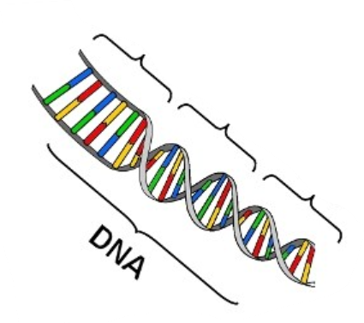
Τα γονίδια είναι τμήματα του DNA, που περιέχουν πληροφορίες για την σύνθεση μιας πρωτεΐνης, και γενικότερα ένα γονίδιο ελέγχει και ένα χαρακτηριστικό του οργανισμού...
Άρα μέσω των γονιδίων του το DNA, καθορίζει την δομή της κάθε πρωτεΐνης, οι οποίες με τη σειρά τους καθορίζουν την λειτουργιά κάθε οργανισμού (ζώα, φυτά, μικρόβια …)
Γονίδιο 1
Γονίδιο 2
Γονίδιο 3

Slide 5
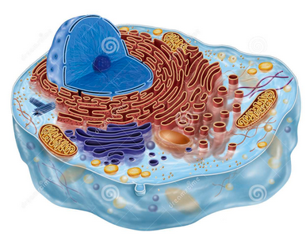
Εσωτερικό του κυττάρου
Πυρήνας κυττάρου, στον οποίο βρίσκεται το DNA
Ενδοπλασματικό δίκτυο
DNA
μιτοχόνδριο
μιτοχόνδριο
ριβοσώματα
Τα ριβοσώματα είναι μικροί σχηματισμοί, και σε αυτά γίνεται η σύνθεση των πρωτεϊνών .
Τα ριβοσώματα βρίσκονται έξω από το πυρήνα.

Slide 6
Εσωτερικό του κυττάρου
To DNA που πάντα βρίσκεται στο πυρήνα , περιέχει πληροφορίες για την σύνθεση μιας πρωτεΐνης …
όμως η σύνθεση της πρωτεΐνης γίνεται στα ριβοσώματα …που βρίσκονται έξω από το πυρήνα!
Πυρήνας κυττάρου, στον οποίο βρίσκεται το DNA
DNA
Ριβοσώματα που βρίσκονται έξω από το πυρήνα

Slide 7
Μεταγραφή DNA σε mRNA
Με ποιο τρόπο μεταφέρεται η πληροφορία για τη σύνθεση της πρωτεΐνης από το
DNA στα ριβοσώματα …που βρίσκονται έξω από το πυρήνα ?
Πυρήνας κυττάρου, στον οποίο βρίσκεται το DNA
DNA
Ριβοσώματα που βρίσκονται έξω από το πυρήνα

Slide 8
Μεταγραφή DNA σε mRNA
Το κομμάτι του DNA (γονίδιο) που περιέχει την πληροφορία για τη σύνθεση της πρωτεΐνης μεταγράφεται σε mRNA (αγγελιοφόρο RNA). Στη συνέχεια το mRNA βγαίνει έξω από το πυρήνα ….
DNA
Στη συνέχεια …εξηγώ τη μεταγραφή του DNA σε mRNA

Slide 9
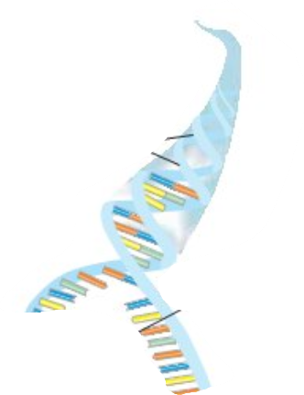
Μεταγραφή DNA σε RNA
Το κομμάτι του DNA (γονίδιο) που περιέχει την πληροφορία για τη σύνθεση της πρωτεΐνης μεταγράφεται σε mRNA :
διπλή έλικα DNA
Κατά την μεταγραφή ένα τμήμα του DNA ξετυλίγεται και η μία αλυσίδα απομακρύνεται από την άλλη.
Τ
G
C
A
Τ
G
A
Τ
G
C
A
A
Τ
C
G
Τ
G
Α
C
Α
Τ
G
Αζευγάρωτες βάσεις των νουκλεοτιδίων, από τα οποία αποτελείτε το DNA

Slide 10
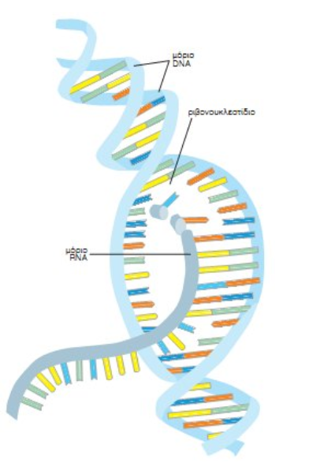
Μεταγραφή DNA σε RNA
Στη συνέχεια απέναντι από τις αζευγάρωτες πλέον αζωτούχες βάσεις των δεοξυριβονουκλεοτιδίων της μιας αλυσίδας DNA τοποθετούνται , ελεύθερα ριβονουκλεοτίδια με τις συμπληρωματικές αζωτούχες βάσεις.
Συγκεκριμένα:
Απέναντι από θυμίνη Τ τοποθετείται αδενίνη A
C
Μόριο DNA
G
G
C
Τ
ριβονουκλεοτίδια
Απέναντι από γουανίνη G τοποθετείται κυτοσίνη C
G
C
C
G
U
Απέναντι από την αδενίνη A τοποθετείται ουρακίλη U
T
A
C
Α
G
G
T
U
C
C
G
C
C
Α
T
A
Τ
U
T
A
Τ
Μόριο RNA
A
C
C
G
C
G
G
A
T
U
Α
C
G
A
G
C
U
Α
G
C
G
C
U
Α
G
G
G
T
ελεύθερα ριβονουκλεοτίδια
G
U
C
U
G
C
Τ
Α
C
U
G
C
A
A
U
Μόριο DNA

Slide 11
Μεταγραφή DNA σε RNA
Τα ριβονουκλεοτίδια, που έχουν ενωθεί με τα νουκλεοτίδια του DNA, ενώνονται μεταξύ τους, σχηματίζοντας ένα μόριο mRNA.
Σε αυτό το μόριο mRNA, έχει καταγραφεί η γενετική πληροφορία ως αλληλουχία (δηλαδή ως μια σειρά) ριβονουκλεοτιδίων.
Το μόριο mRNA, απομακρύνεται από το DNA.
Τέλος, οι συμπληρωματικές αζωτούχες βάσεις των δύο αλυσίδων του DNA ενώνονται και πάλι.
Μόριο DNA
ριβονουκλεοτίδια
Μόριο RNA
Μόριο DNA

Slide 12
Μεταγραφή DNA σε RNA
Με τον ίδιο ακριβώς τρόπο που έγινε η μεταγραφή του DNA σε mRNA, γίνεται και η μεταγραφή και σε άλλα μόρια RNA, όπως το μεταφορικό RNA (tRNA) και το ριβοσωμικό RNA (rRNA).
Μόριο DNA
ριβονουκλεοτίδια
Κάθε τμήμα του μορίου DNA που έχει τη δυνατότητα να μεταγραφεί ονομάζεται γονίδιο.
Το γονίδιο αποτελεί τη στοιχειώδη μονάδα της γενετικής πληροφορίας, που μεταβιβάζεται από τους γονείς στα παιδιά τους.
Μόριο RNA
Μόριο DNA

